Slide 1

Conversione della rappresentazione RDF di FRED Machine Reader ad Abstract Meaning Representation
UNIVERSITA’ DEGLI STUDI DI CAGLIARI
FACOLTÀ DI SCIENZE
Corso di Laurea Magistrale in Informatica
Docenti di riferimento Candidato
Prof. Diego Reforgiato Recupero Maurizio Romano
Prof. Gianni Fenu
Anno Accademico 2015-2016

Slide 2
Sommario [1/2]
Introduzione
Stato dell’Arte
Semantic Web
RDF
Natural Language Processing
AMR
FRED

Slide 3
Sommario [2/2]
Il Progetto applicativo
Ideazione
Progettazione
Sviluppo
Il Prototipo: GEORGE
Conclusioni
Sviluppi futuri

Slide 4
Introduzione

Slide 5
Introduzione [1/2]
L’intelligenza artificiale è nel mondo odierno uno degli argomenti più importanti, è fondamentale sviluppare sempre più sofisticati strumenti per consentire alla stessa la comprensione del linguaggio naturale.
Nel parlato comune si è soliti esprimere concetti che trascendono il mero contenuto sintattico di una frase, ovvero espressi tramite l’aspetto semantico.
Per poter rendere tali aspetti è necessario dotare le macchine della capacità di analizzare le frasi nel loro insieme piuttosto che parola per parola.

Slide 6
Introduzione [2/2]
Differentemente dall’RDF che si occupa di analisi sintattica, l’Abstract Meaning Representation fornisce una rappresentazione di tipo semantico tramite struttura ad eventi.
La potenzialità di questa codifica consente dunque di rendere nel medesimo modo frasi che, se pur scritte in modo differente e con termini diversi, intendono esattamente la stessa cosa.
Urge dunque un ponte che colleghi il Semantic Web (analisi sintattica) al Natural Language Processing (analisi semantica).

Slide 7
Stato dell’Arte

Slide 8
Stato dell’Arte
La comunità NLP e quella del Semantic Web nonostante svolgano un lavoro affine possiedono standard e metodologie di lavoro sufficientemente discordanti, ciò rende impossibile l’unione degli studi prodotti da entrambe per un fine comune.
Benché esistano già progetti che consentono di ricavare RDF partendo da AMR (https://github.com/BMKEG/amr-ld), non ne esistono che facciano l’inverso.
Lo studio trattato in questa Tesi è dunque non confrontabile con nessun altro tipo di lavoro in quanto unico nel suo genere.
La “AMR Bank” è infatti costruita a mano da persone specializzate, non esiste nient’altro che automatizzi il lavoro di conversione da una frase ad AMR.
Notes:
Prima ancora d’iniziare a pensare all’applicativo è necessario valutare con attenzione l’attuale mercato, nel particolare verificare l’esistenza di progetti simili il cui utilizzo è ormai consolidato o meno fra l’utenza.

Slide 9
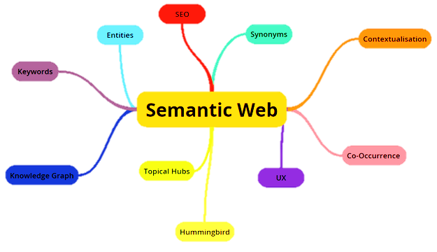
Semantic Web
Ricerche molto più evolute delle attuali, basate sulla presenza nel documento di parole chiave;
costruzione di reti di relazioni e connessioni tra documenti secondo logiche più elaborate del semplice collegamento ipertestuale;
ecc.
Notes:
Con il termine Semantic Web, termine coniato dal suo ideatore, Tim Berners-Lee, si intende la trasformazione del World Wide Web in un ambiente dove i documenti pubblicati (pagine HTML, file, immagini, e così via) sono associati ad informazioni e dati (metadati) che ne specificano il contesto semantico in un formato adatto all'interrogazione e l'interpretazione (es. tramite motori di ricerca) e, più in generale, all'elaborazione automatica.

Slide 10
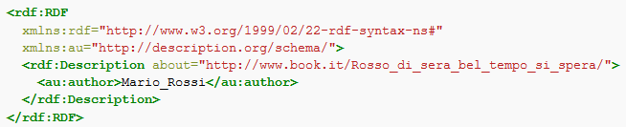
RDF
Il Resource Description Framework è lo strumento base proposto da W3C per la codifica, lo scambio e il riutilizzo di metadati strutturati tra applicazioni che condividono le informazioni sul Web.
Il modello di dati RDF è formato da risorse, proprietà e valori. Le proprietà sono delle relazioni che legano tra loro risorse e valori, e sono anch'esse identificate da URI. Un valore, invece, è un tipo di dato primitivo, che può essere una stringa contenente l'URI di una risorsa.
Si supponga di voler serializzare la frase "Mario_Rossi" "è_autore_di" "Rosso_di_sera_bel_tempo_si_spera", il risultato in RDF/XML sarà:
Notes:
Le principali serializzazioni adottabili per un grafo RDF sono:
RDF/XML: documento RDF è serializzato in un file XML.
N-Triples: serializzazione del grafo come un insieme di triple soggetto - predicato - oggetto.
Notation3: serializzazione del grafo descrivendo, una per volta, una risorsa e tutte le sue proprietà.

Slide 11
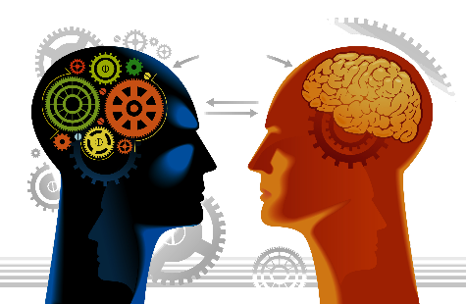
Natural Language Processing
Il Natural Language Processing è il processo di trattamento automatico mediante un calcolatore elettronico delle informazioni scritte o parlate in una lingua naturale.
Il processo di elaborazione viene suddiviso in diverse fasi:
analisi lessicale: scomposizione di un'espressione linguistica in token (in questo caso le parole);
analisi grammaticale: associazione delle parti del discorso a ciascuna parola nel testo;
analisi sintattica: arrangiamento dei token in una struttura sintattica (ad albero: parse tree);
analisi semantica: assegnazione di un significato (semantica) alla struttura sintattica e, di conseguenza, all'espressione linguistica.
Notes:
Le esigenze dettate dal NLP hanno portato alla creazione dell’AMR.

Slide 12
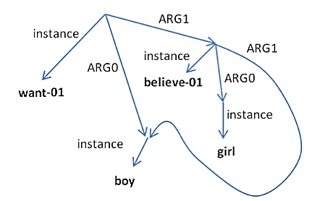
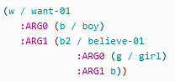
AMR
AMR ha come scopo l’individualizzazione di "chi sta facendo cosa a chi" in una frase. Ogni frase è rappresentata come un grafo diretto aciclico con le etichette sui bordi (relazioni) e le foglie (concetti).
“The boy wants the girl to believe him”
AMR prevede un'unica struttura percorribile che prende in considerazione tutte le parole.
L’AMR è astratto, infatti può rappresentare qualsiasi numero di frasi in linguaggio naturale, inoltre non annota le singole parole di una frase bensì gli eventi in essa contenuti.
I sensi dei predicati ed i ruoli semantici di base presenti in AMR sono tratti dal progetto OntoNotes.
Notes:
“The boy wants the girl to believe him”
Si noti come, riferendosi al medesimo ragazzo, la variabile abbia il medesimo identificatore “b”.

Slide 13
FRED

Slide 14
FRED
FRED appartiene alla categoria dei Machine Reader per il Semantic Web, è in grado di processare testo espresso in linguaggio naturale in 48 lingue differenti e di trasformarlo in Linked Data.
È implementato in Python ed è disponibile come servizio REST e come libreria Python (fredlib).
Ha un corposo background teorico, e frutta componenti del NLP per effettuare diverse operazioni.
Tutti i grafi prodotti da FRED sono annotazioni testuali e rappresentano la segmentazione del testo espressa per mezzo di Extremely Annotational RDF Markup (EARMARK) e NLP Interchange Format (NIF).

Slide 15
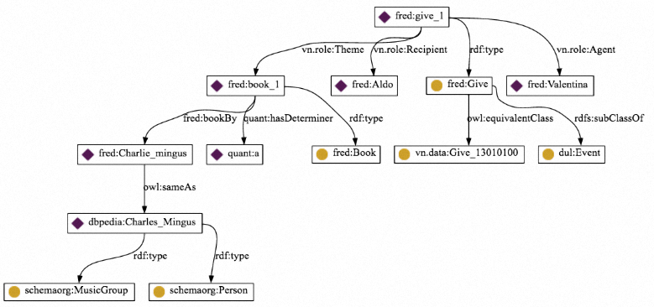
FRED
“Valentina gave Aldo a book by Charlie Mingus”
Notes:
Oltre alla rappresentazione tramite grafo, è altresì disponibile l’output in formato RDF.

Slide 16
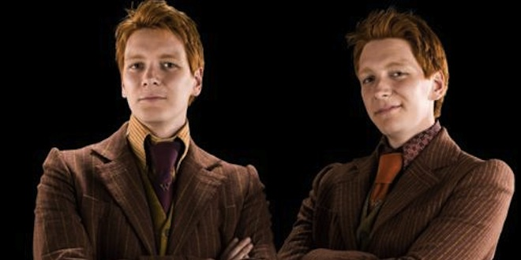
FRED & GEORGE
Notes:
Fred e George sono come Fratelli

Slide 17
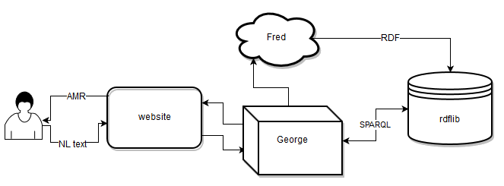
FRED
Come si può vedere in figura, FRED ricopre un ruolo centrale nel Progetto in quanto fornisce tutti i dati che vanno a costituire la base sulla quale applicare tutti gli opportuni accorgimenti atti alla conversione.
Notes:
Grazie alla possibilità di poter attingere ad ambo le modalità è possibile sfruttare la componente in versione grafica per velocizzare l’individuazione dei parametri necessari all’implementazione di una regola di conversione in AMR e, successivamente, usare l’RDF puro per poterlo adoperare con rdflib al fine di lanciarvi sopra query SPARQL:

Slide 18
Il Progetto applicativo

Slide 19

Il Progetto applicativo
Svolgere un lavoro accurato necessita di una suddivisione in fasi: prima di scrivere del codice bisogna valutare le disposizioni dell’elaborato, la fattibilità dello stesso ecc.
Successivamente si prosegue con lo sviluppare ciò che si è appena progettato creando così un prototipo che di volta in volta verrà migliorato fino ad arrivare alla versione ottimale.

Slide 20
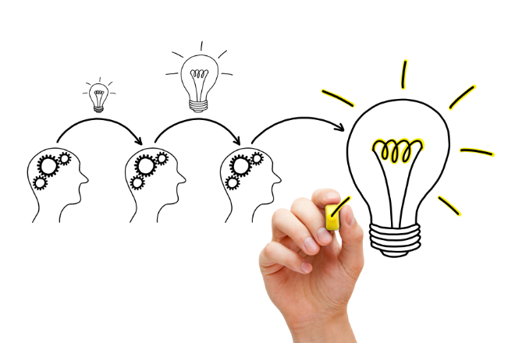
Ideazione
Essendo fra i produttori di FRED, nonché ricercatore nell’ambito del Semantic Web, il Prof. D. R. Reforgiato ha pensato di rendere automatizzabile la produzione di AMR vista la grande potenzialità dello stesso nell’esprimere concetti di natura semantica.
L’Applicativo prodotto consente di far fronte a questa necessità andando dunque a sfruttare FRED come intermediario dal testo semplice col fine di produrre AMR.

Slide 21

Progettazione
L’idea di base consiste in un programma in python che sfrutti, con l’ausilio di rdflib, l’RDF prodotto da FRED applicandovi sopra delle regole ideate ad hoc per la conversione di tale input in AMR mostrando il tutto in un’apposita pagina web.
Questo suggerisce che il Progetto può essere suddiviso in tre parti distinte:
Acquisizione dei dati;
Conversione: fattibilità ed ideazione delle regole AMR;
Interfaccia grafica.

Slide 22
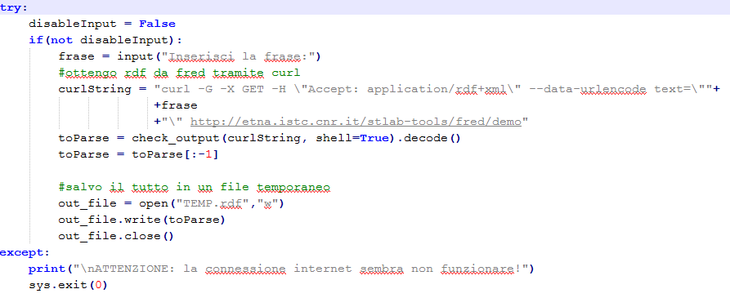
Acquisizione dei dati [1/2]
Per prima cosa è necessario acquisire la frase da convertire e ricavarne l’output di FRED.
Notes:
In questo viene in aiuto curl che, con i giusti parametri è in grado di prelevare dal sito web in cui risiede FRED l’opportuno RDF da lui prodotto sulla base della frase sottoposta dall’utente all’applicativo.

Slide 23
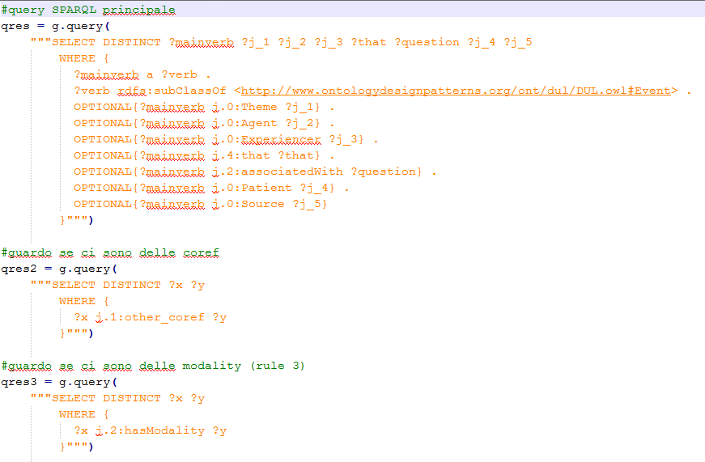
Acquisizione dei dati [2/2]
Ottenuta la frase bisogna dunque ricavare tutte le informazioni utili alle regole di conversione in AMR tramite opportune query SPARQL con l’appoggio di rdflib.
Notes:
Qui è possibile vedere la query principale SPARQL che estrapola tutti i dati necessari partendo dal verbo principale, ovviamente ve ne sono molte altre.

Slide 24
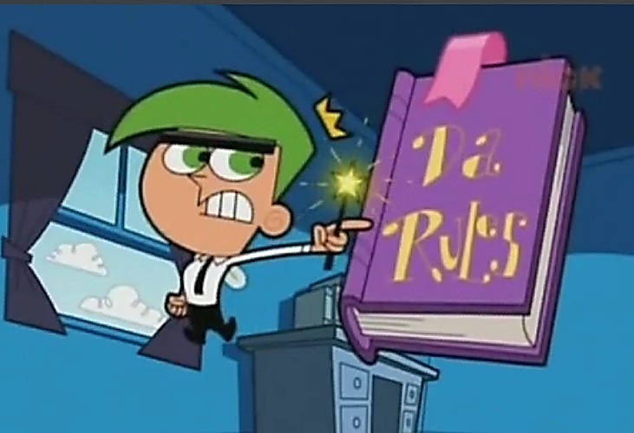
Conversione in AMR
L’AMR possiede un gran numero di regole e, per poter effettuare un’opportuna conversione è fondamentale sincerarsi che una regola possa essere implementata o meno (a causa di limiti dovuti da FRED).
Successivamente si dovrà procedere con la stesura delle regole fattibili andando a vedere quali parametri della regola considerata hanno un corretto corrispettivo in FRED, dunque procedendo alla relativa implementazione della stessa.

Slide 25
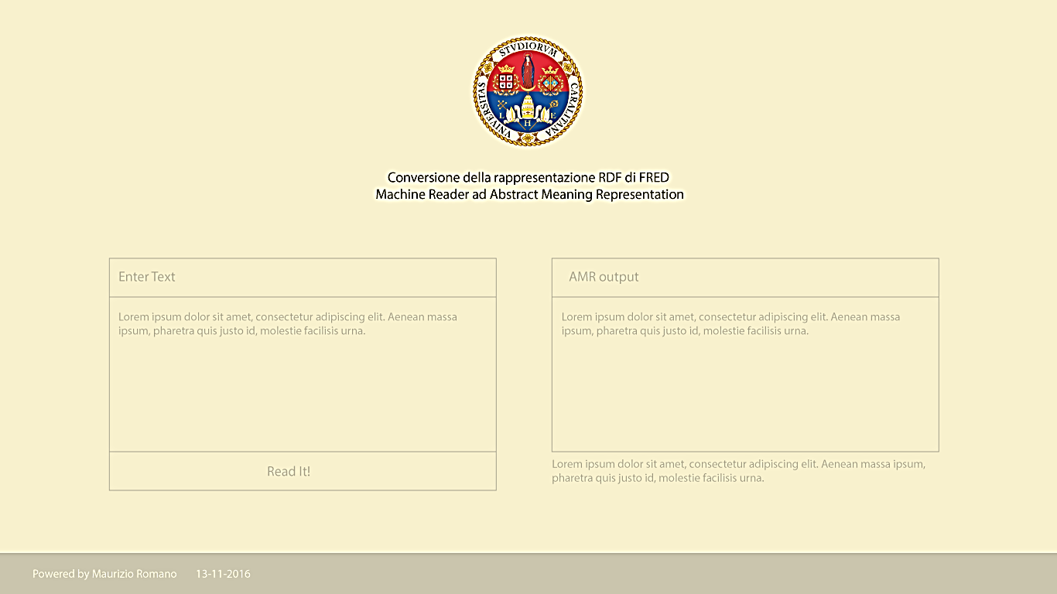
Interfaccia Grafica
Notes:
La grafica è stata strutturata nel modo più semplice possibile, andando dunque a programmare un’unica pagina costituita da due caselle: una di input della frase in linguaggio naturale ed una in cui verrà figurato l’output della stessa in AMR.
Lo stile minimale assicura un’immediata facilità di comprensione per l’utente delle azioni per lui intraprendibili.
L’uso di FRED, di curl e di rdflib è totalmente trasparente per l’utente in quanto non se ne deve preoccupare.

Slide 26
Sviluppo [1/3]
Conclusa la fase di progettazione si è passati a sviluppare concretamente l’Applicativo tramite il programma “Notepad++”.
Successivamente si è pensato alla suddivisione del progetto in opportuni metodi:
getName che fornisce il nome dell’attributo considerato (nome, verbo ecc.);
updateAmrVarList che si occupa di gestire le variabili create dall’AMR;
getPrintableAmrName che si occupa di associare la giusta variabile AMR;
printAMR che stampa tutto l’output AMR nel corretto formato;
recArgs funziona ricorsiva e cuore del programma, effettua tutte le operazioni decisionali per comprendere quando e come invocare la stampa di una data cosa.

Slide 27
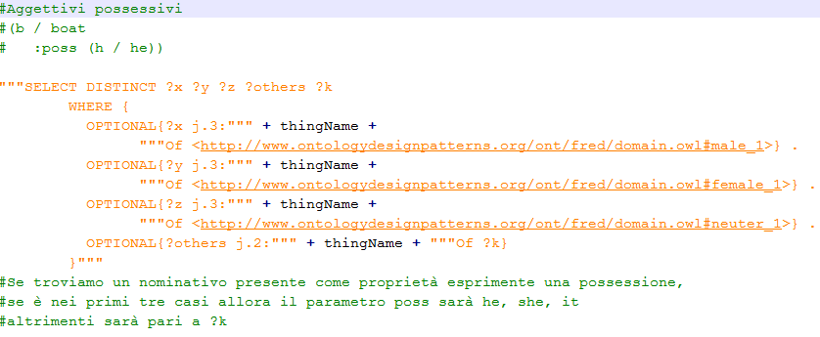
Sviluppo [2/3]
Fulcro dello sviluppo è la creazione delle regole di conversione che, essendo proporzionate a quelle dell’AMR, sono svariate.

Slide 28
Sviluppo [3/3]
Purtroppo, nonostante le immense capacità espressive di FRED, vi sono delle limitazioni, ciò impedisce di sviluppare opportune conversioni per alcune regole AMR in quanto FRED fornisce dati errati o addirittura non ne produce.
dates, times, percentages, phone, email, URLs:
FRED non fornisce alcuna informazione in merito.
Ordinals, Exact numbers, Approximate numbers, Quantities, Subsets, Mathematical operators:
FRED non converte la rappresentazione testuale dei numeri, dunque non fornisce informazioni in merito.
ecc.

Slide 29
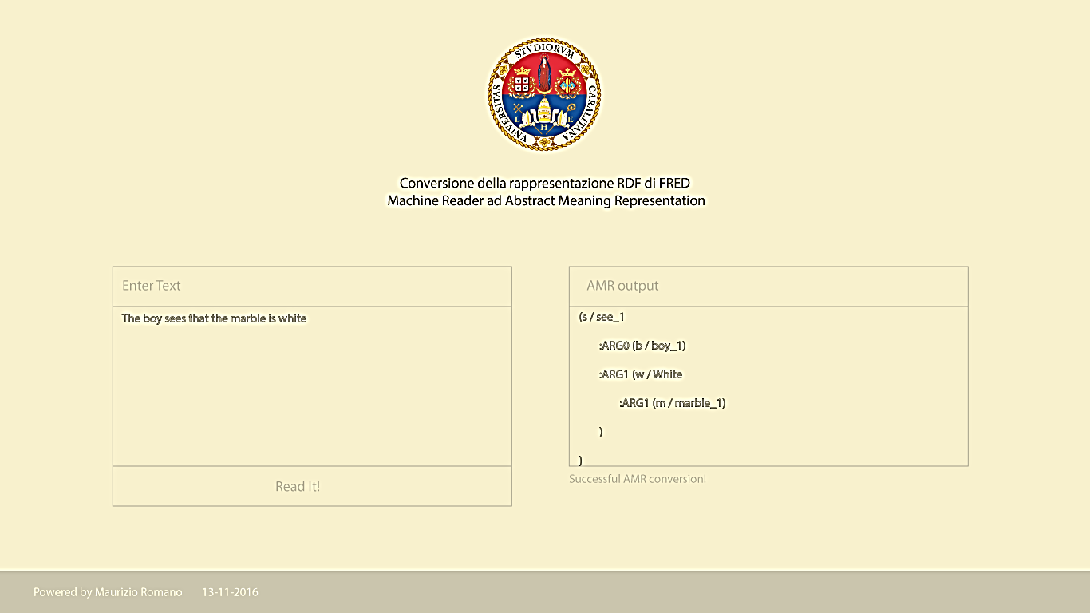
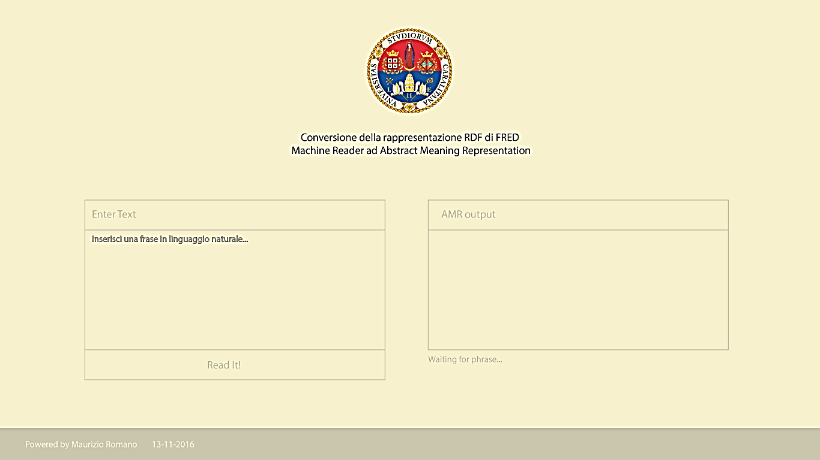
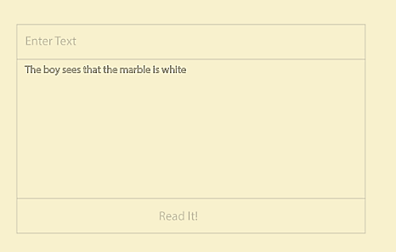
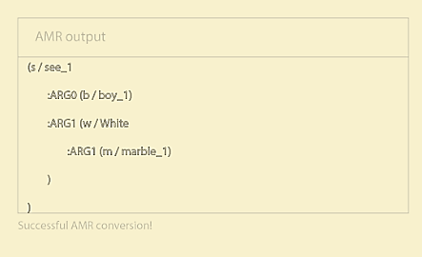
Il Prototipo: GEORGE [1/2]
Notes:
Esempio di funzionamento con effetti di transizione: caso con successo.

Slide 30
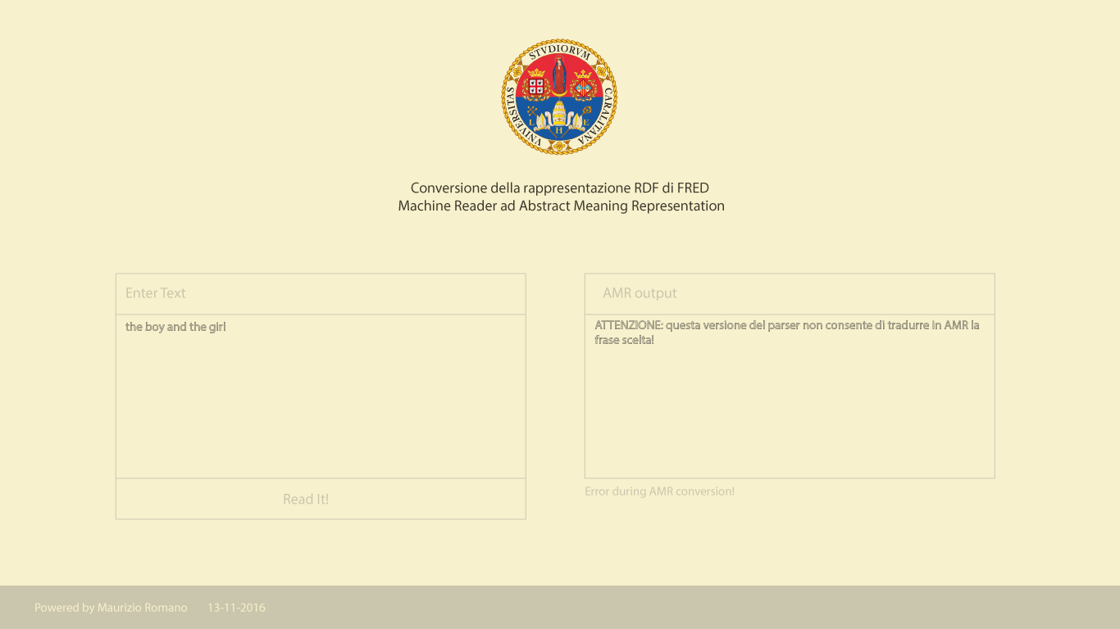
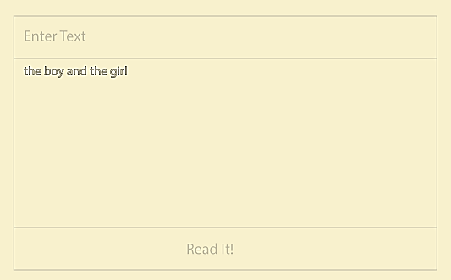
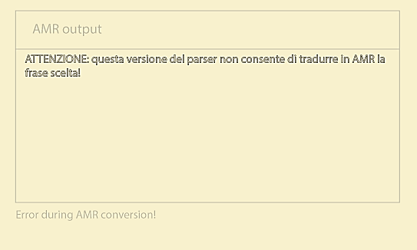
Il Prototipo: GEORGE [2/2]
Notes:
Esempio di funzionamento con effetti di transizione: caso con errore.

Slide 31
Conclusioni

Slide 32

Conclusioni
L’Applicazione è una valida soluzione ad un problema reale, nonché un considerevole apporto allo sviluppo delle intelligenze artificiali cosicché siano esse sempre più all’avanguardia nella comprensione del linguaggio naturale.

Slide 33
Sviluppi futuri

Slide 34
Sviluppi futuri
Essendo un prototipo, l’applicativo necessita sicuramente di opportune integrazioni che in futuro verranno effettuate.
Queste le modifiche proposte:
Arricchire l’insieme delle regole di conversione per poter coprire un numero maggiore di frasi convertibili;
Ottimizzare ulteriormente il codice in modo da favorirne la manutenzione nonché una maggior celerità di risposta;
Incremento della portabilità;
Inserimento di una funzionalità che consenta allo stesso di migliorarsi caso per caso secondo i feedback ricevuti dagli utenti.
Notes:
Prima Pubblicazione Scientifica

Slide 35
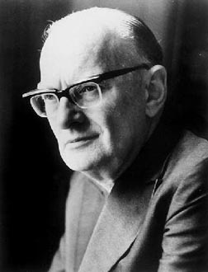
Concludendo
“Ogni tecnologia sufficientemente avanzata è indistinguibile dalla magia.”
Arthur C. Clarke

Slide 36
Grazie per l’Attenzione!

